Slide 1
工作汇报
孔德飞

Slide 2
提纲
CPU架构
Linux进程
每个进程都有自己独立的虚拟空间(4G)
地址翻译
mmap/munmap

Slide 3
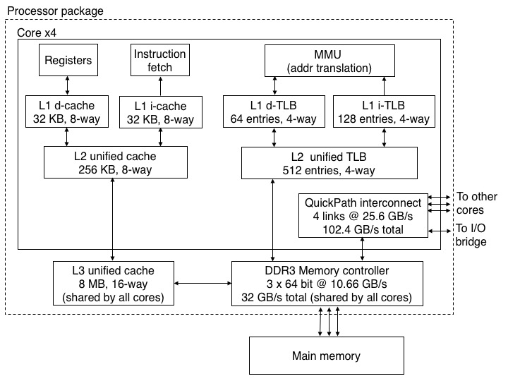
CPU架构
每个CPU 核都独有MMU和TLB
Computer Systems: A Programmer‘s Perspective, Bryant and Hallaron, Chapter 9.21

Slide 4
Linux进程
虚拟存储空间
- 每个进程都有自己独立的虚拟空间(4G)
- 操作系统也是一个进程(进程0，进程1)
地址翻译
- MMU翻译

Slide 6
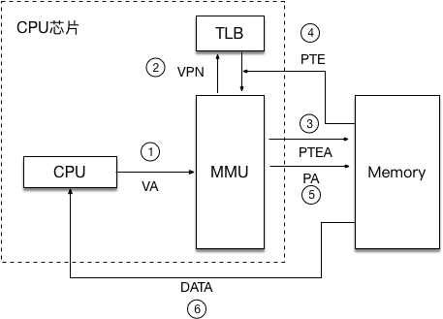
MMU
TLB命中
TLB不命中
- MMU查页表，获得PTE，生成PA，访问内存，返回数据

Slide 7
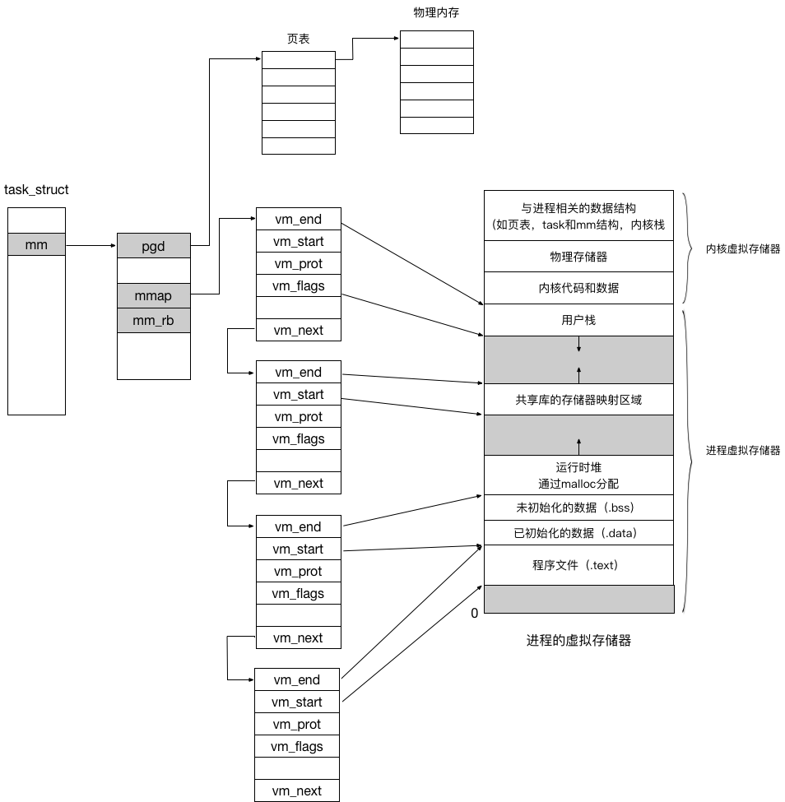
虚拟空间管理

Slide 8
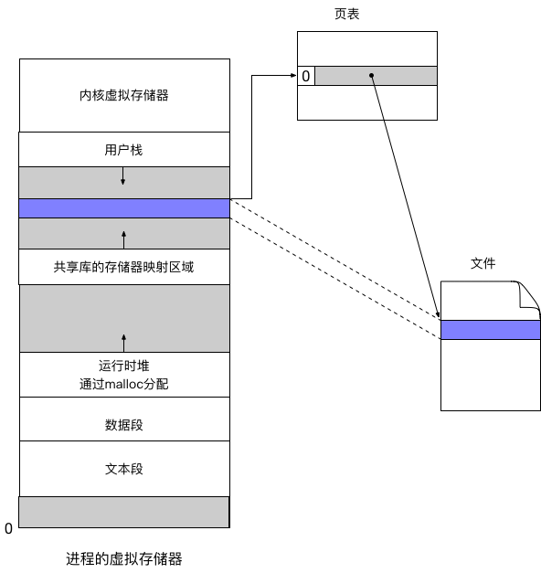
内存映射(mmap)
一个文件或者其它对象映射到进程的地址空间，建立页表项

Slide 9
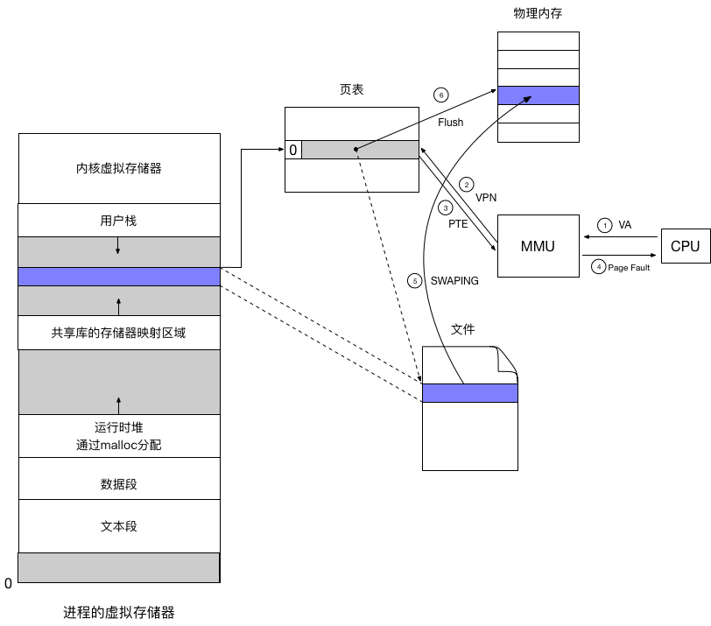
内存映射(mmap)
对映射区域访问，缺页中断，内存拷贝，修改页表
1

Slide 10
内存映射(mmap)
进程在用户空间调用glibc库函数mmap,原型
void *mmap(void *start, size_t length, int prot, int flags, int fd, off_t offset);
调用内核函数sys_mmap_pgoff
- 通过fd获取文件的相关信息(struct *file)
-调用do_mmap_pgoff
do_mmap_pgoff 找到一块连续的虚拟地址，调用mmap_region完成映射
- 从虚拟空间中查找一段没有映射的连续虚拟地址(get_unmapped_area)
- 完成一些必要的检查，比如权限等，然后调用mmap_region

Slide 11
内存映射(mmap)
mmap_region分配一个vma结构，添加页表项
- 分配一个vm_area_struct结构，并初始化
- 调用file_operations模块，调用设备函数mmap
- 将vma添加到虚拟地址区域链表
mmap函数建立页表完成页表
- 通过remap_pfn_range函数建立页表，即实现了文件地址和虚拟地址区域的映射关系。此时，这片虚拟地址并没有任何数据关联到主存中

Slide 12
munmap
扫描进程所拥有的线性区链表，并把包含在进程地址空间的线性地址区间中的所有线性区从链表中解除链接
- 找到含有该地址的vma(find_vma_pre)
- 删除该线性区的空间detach_vmas_to_be_unmapped
- 调用unmap_region删除页表项，并释放相应的页框
- 从vma列表中移除该vma
Unmap_region删除页表项，刷新TLB
- unmap_vmas清空页表项
- free_pgtables回收已经清空的页表项
- tlb_finish_mmu刷新TLB

Slide 13
munmap
mmap_region分配一个vma结构，添加页表项
- 分配一个vm_area_struct结构，并初始化
- 调用file_operations模块，调用设备函数mmap
- 将vma添加到虚拟地址区域链表
mmap函数建立页表完成页表
- 通过remap_pfn_range函数建立页表，即实现了文件地址和虚拟地址区域的映射关系。此时，这片虚拟地址并没有任何数据关联到主存中

Slide 14
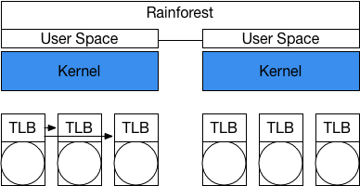
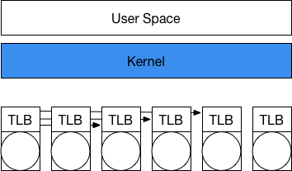
猜想
资源隔离，减少了同步空间

Slide 15
目前实验
实验环境
平台 | CPU
Linux | 一个进程
 | node0,1(0-16G)
LXC | 进程1 | 进程2
 | node0 | node1
实验目的
对比Linux和LXC在相同核数的情况下，mmap和munmap函数调用的时间比例差异

Slide 16
实验结果
Linux中unmap_vmas()函数明显比LXC中开销大

Slide 17
存在的问题
公平问题。Linux启动一个进程，而LXC其实是启动两个进程，是否合适
已完成的实验并没有实际的内存访问，是否有影响
如果想要发现TLB 同步的问题，当前实验每个线程使用自己的一个文件进行，应该不会产生TLB shootdown

Slide 18
待完成实验
使用perf stat统计相同核数的情况下，CPU迁移，上下文切换等统计指标的差异
mmap以及munmap连续多次(100w+)次调用过程中，分段采集函数调用占比，观察是否有函数有较大波动
启动一个进程多个线程，多个线程共享一个文件映射，查看TLB shootdown的情况

Slide 19
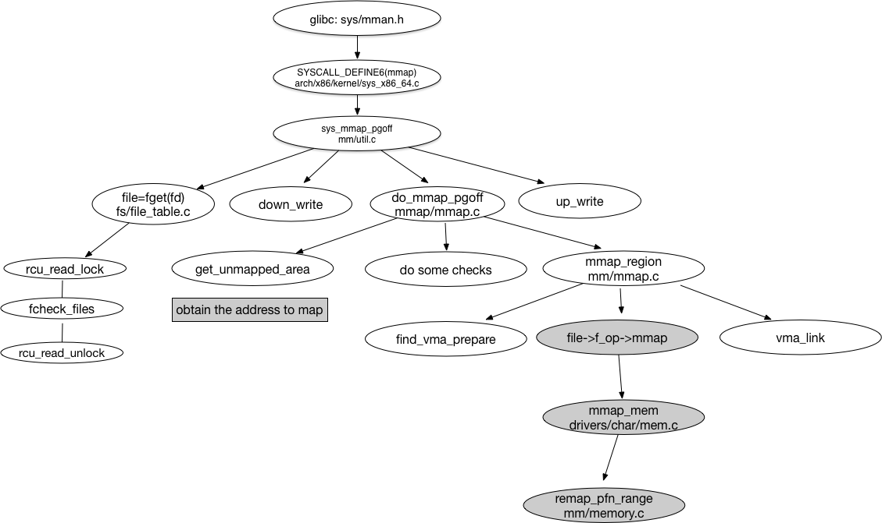
函数调用

Slide 20
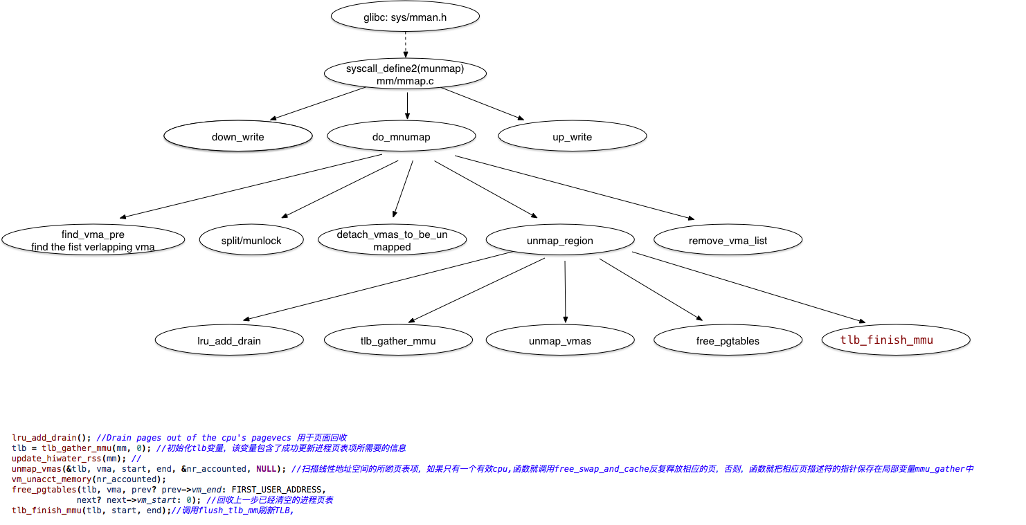
函数调用

Slide 21
参考资料
从内核文件系统看文件读写过程
认真分析mmap：是什么 为什么 怎么用
释放线性地址区间
Linux内存映射mmap原理分析
mmap系统调用
《深入分析Linux内核源码》，Linux内存管理
《深入理解计算机系统》，虚拟存储器

